Slide 1
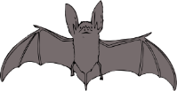



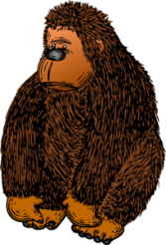




SAVCI
ZÁKLADNÍ ZNAKY A ROZDĚLENÍ.

Slide 2
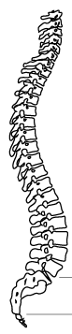
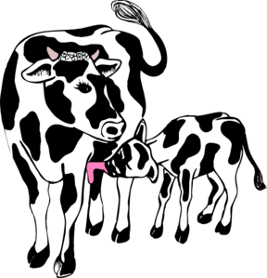

Základní znaky savců:
Patří mezi obratlovce se stálou tělesnou teplotou.
Jsou odděleného pohlaví a vždy dochází k vnitřnímu oplození.
Zpravidla rodí živá mláďata, která sají mateřské mléko.
Potravu rozmělňují zuby, které se dělí na řezáky, špičáky, třenové zuby
a stoličky.

Slide 3
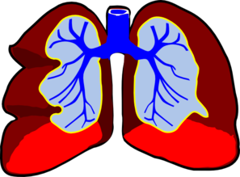
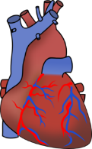
Základní znaky savců:
Dýchají plícemi.
Srdce mají rozděleno
na dvě komory
a dvě předsíně.
Krev koluje v malém
a velkém krevním oběhu.
Mají nejlépe vyvinuté
smyslové ústrojí
a nervovou soustavu.

Slide 4

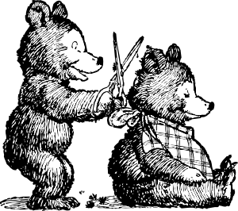
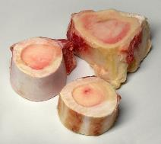
Základní znaky savců:
Řídícím ústrojím
je mozek.
Mají velmi vyvinutý
zrak a čich.
Kosti kostry mají
vyplněnou dření.
Tělo mají většinou
pokryté srstí.

Slide 5
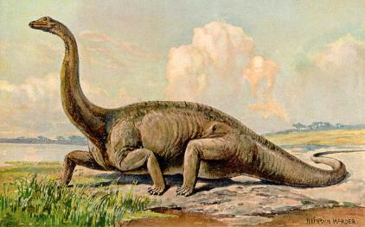
Vývoj savců
První savci se vyvinuli už v druhohorách asi před 200 miliony let.
Největší rozvoj nastal ve třetihorách, asi před 65 miliony let, po vymření velkých plazů (dinosaurů).
Za předchůdce savců jsou považováni drobní plazi.

Slide 6

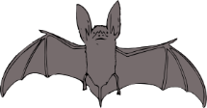
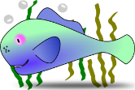
Vývoj savců
Savci se přizpůsobili všem prostředím na Zemi svou velikostí, stavbou těla, potravou a způsobem života.
Osídlili všechny ekosystémy. To znamená nejen souš,
ale i vodní prostředí.
Zkus podle obrázků určit, čím se tato zvířata přizpůsobila.

Slide 7
Rozdělení savců
Savce dělíme do několika základních skupin:
    HMYZOŽRAVCI
    LETOUNI
    HLODAVCI
    ŠELMY
    KYTOVCI
    CHOBOTNATCI
    LICHOKOPYTNÍCI
    SUDOKOPYTNÍCI
    PRIMÁTI

Slide 8
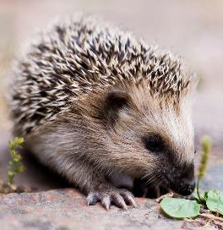
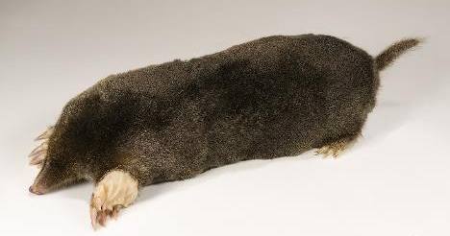
HMYZOŽRAVCI
Drobní savci s délkou těla do 20 cm.
Živí se hmyzem (larvy hmyzu) a drobnými obratlovci.
Orientují se především pomocí hmatu a čichu.
Typický zástupce je ježek západní a krtek obecný.

Slide 9
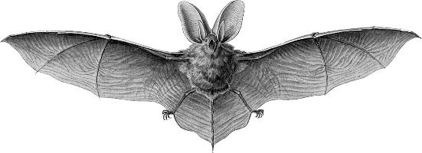
LETOUNI
Jsou jedinými savci, kteří umí létat.
Přední končetiny mají vyvinuty v „křídla“.
Orientují se pomocí echolokace. Při letu vydávají ultrazvukové signály a jejich odraz jsou schopni sluchem zachycovat.
Typický zástupce je
netopýr ušatý.

Slide 10
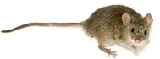
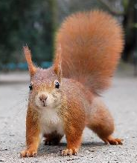
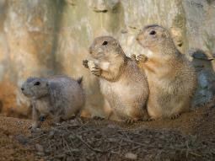
HLODAVCI
Nejpočetnější řád savců.
Přední zuby mají přeměněny na hlodáky, které jim po celý život dorůstají. Rychle se rozmnožují.
Typickými zástupci jsou
myš domácí,
potkan, krysa,
veverka obecná,
sysel obecný.

Slide 11
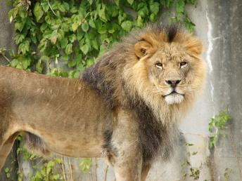
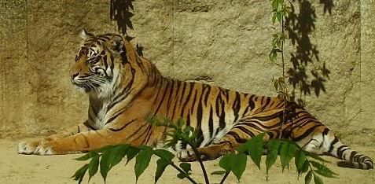
ŠELMY
Potravou téměř všech šelem je maso. Některé šelmy jsou všežravci, například medvědi.
Mají ostré zuby a drápy. Mají vynikající zrak, čich a sluch.
Zástupci: lev, tygr, kočka, liška, pes, lasice, kuna, vydra, jezevec.

Slide 12
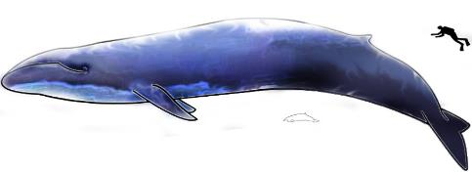
KYTOVCI
Savci žijící ve vodě. Mají rybí tvar těla a přední končetiny proměněny v ploutve. Jako ostatní savci
i oni dýchají plícemi. Jsou obaleni silnou vrstvou podkožního tuku.
Zástupci:
plejtvák obrovský,
velryba grónská,
vorvaň.

Slide 13
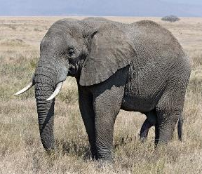
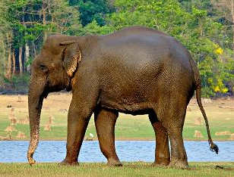
CHOBOTNATCI
Velcí suchozemští savci, nos mají protažený do chobotu, který je srostlý s horním rtem.
Řezáky v horní čelisti mají přeměněny na kly.
Mají tlustou kůži.
Zástupci:
slon indický
a slon africký.

Slide 14
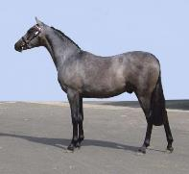
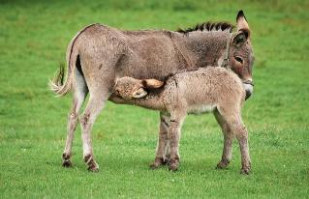
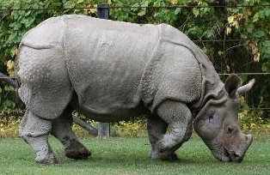
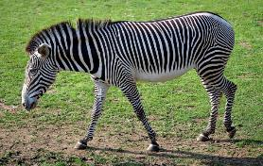
LICHOKOPYTNÍCI
Býložraví savci, kteří mají „lichý počet prstů“. Prsty mají kryté kopyty.
Zástupci:
kůň,
osel,
nosorožec,
zebra.

Slide 15
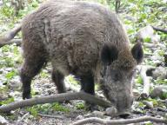
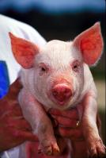
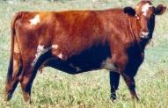
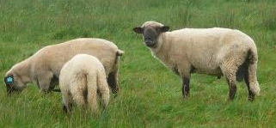
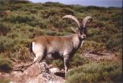
SUDOKOPYTNÍCI
Býložraví savci se „sudým počtem prstů“. Tyto prsty mají na konci rohovitá kopyta a nesou celou hmotnost těla.
Zástupci:
prase divoké a prase domácí,
kráva, koza, ovce,
srnec, kamzík.

Slide 16
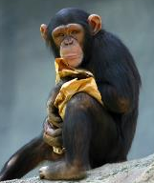
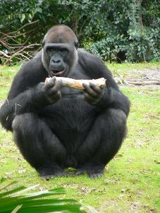
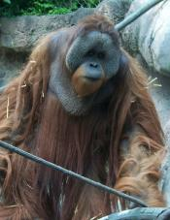
PRIMÁTI
Na končetinách mají pět prstů s plochými nehty.
Žijí převážně na stromech.
Mají oproti ostatním savcům větší mozek.
Zástupci:
šimpanz,
orangutan,
gorila.

Slide 17
Opakování
1. ČÍM SE ŽIVÍ SAVCI PO NAROZENÍ?
Sají mateřské mléko.
2. KDO JE POVAŽOVÁN ZA PŘEDCHŮDCE SAVCŮ?
Drobní plazi.
3. JAKOU TĚLESNOU TEPLOTU SAVCI MAJÍ?
STÁLOU NEBO NESTÁLOU?
Savci mají stálou tělesnou teplotu.
4. ČÍM DÝCHAJÍ SAVCI?
Dýchají plícemi.

Slide 18
Použité zdroje:
[cit.2019-3-5]. Dostupné pod licencí Public Domain na WWW: http://www.clker.com/clipart-hedgehog-revised.html
[cit.2019-3-5]. Dostupné pod licencí Public Domain na WWW: http://www.clker.com/clipart-14356.html
[cit.2019-3-5]. Dostupné pod licencí Public Domain na WWW: http://www.clker.com/clipart-3401.html
[cit.2019-3-5]. Dostupné pod licencí Public Domain na WWW: http://www.clker.com/clipart-6977.html
[cit.2019-3-5]. Dostupné pod licencí Public Domain na WWW: http://www.clker.com/clipart-blue-whale.html
[cit.2019-3-5]. Dostupné pod licencí Public Domain na WWW: http://www.clker.com/clipart-3109.html
[cit.2019-3-5]. Dostupné pod licencí Public Domain na WWW: http://www.clker.com/clipart-7002.html
[cit.2019-3-5]. Dostupné pod licencí Public Domain na WWW: http://www.clker.com/clipart-11779.html
[cit.2019-3-5]. Dostupné pod licencí Public Domain na WWW: http://www.clker.com/clipart-162794.html
[cit.2019-3-5]. Dostupné pod licencí Public Domain na WWW: http://www.clker.com/clipart-150972.html
[cit.2019-3-5]. Dostupné pod licencí Public Domain na WWW: http://www.clker.com/clipart-lungs.html
[cit.2019-3-5]. Dostupné pod licencí Public Domain na WWW: http://www.clker.com/clipart-158475.html
[cit.2019-3-5]. Dostupné pod licencí Public Domain na WWW: http://www.clker.com/clipart-human-heart.html
[cit.2019-3-5]. Dostupné pod licencí Public Domain na WWW: http://www.clker.com/clipart-211854.html
[cit.2019-3-7]. Dostupné pod licencí Public Domain na WWW: http://www.clker.com/clipart-11332.html
[cit.2019-3-7]. Dostupné pod licencí Public Domain na WWW: http://www.clker.com/clipart-camel-with-pyramid.html
[cit.2019-3-7]. Dostupné pod licencí Public Domain na WWW: http://www.clker.com/clipart-fish-in-the-sea.html
[cit.2019-3-7]. Dostupné pod licencí Public Domain na WWW: http://www.clker.com/clipart-14356.html
Researchedoctora[cit.2019-3-5]. Dostupné pod licencí Creatiave Commons na WWW: https://commons.wikimedia.org/wiki/File:Sacral_region_of_spinal_cord.gif?uselang=cs
Rainer Zenz [cit.2019-3-7] Dostupné pod licencí Creatiave Commons na WWW: https://commons.wikimedia.org/wiki/File:Markknochen-1.jpg
Heinrich Harder [cit.2019-3-7] Dostupné pod licencí Creatiave Commons na WWW: https://commons.wikimedia.org/wiki/File:Diplodocus_Heinrich_Harder.jpg
Lars Karlsson[cit.2019-3-7] Dostupné pod licencí Creatiave Commons na WWW: https://commons.wikimedia.org/wiki/File:Keqs_young_european_hedgehog1.jpg?uselang=cs
Didier Descouens[cit.2019-3-7] Dostupné pod licencí Creatiave Commons na WWW: https://commons.wikimedia.org/wiki/File:Talpa_europaea_MHNT.jpg
Ernst Haeckel[cit.2019-3-7] Dostupné pod licencí Creatiave Commons na WWW: https://commons.wikimedia.org/wiki/File:Haeckel_Chiroptera_Plecotus_auritus_1.jpg

Slide 19
Použité zdroje:
[Researchedoctora[cit.2019-3-5]. Dostupné pod licencí Creatiave Commons na WWW: https://commons.wikimedia.org/wiki/File:Sacral_region_of_spinal_cord.gif?uselang=cs
Ray eye[cit.2019-3-7] Dostupné pod licencí Creatiave Commons na WWW: https://commons.wikimedia.org/wiki/File:Eichhörnchen_Düsseldorf_Hofgarten_edit.jpg
Trisha M Shears[cit.2019-3-7] Dostupné pod licencí Creatiave Commons na WWW: https://commons.wikimedia.org/wiki/File:Handsome_Lion_001.jpg
Brabent[cit.2019-3-7] Dostupné pod licencí Creatiave Commons na WWW: https://commons.wikimedia.org/wiki/File:Tygr_usurijský.JPG
T. Bjornstad [cit.2019-3-7] Dostupné pod licencí Creatiave Commons na WWW: https://commons.wikimedia.org/wiki/File:Image-Blue_Whale_and_Hector_Dolphine_Colored.jpg
Jayanand Govindaraj[cit.2019-3-7] Dostupné pod licencí Creatiave Commons na WWW: https://commons.wikimedia.org/wiki/File:IndianElephant.jpg
Ikiwaner[cit.2019-3-7] Dostupné pod licencí Creatiave Commons na WWW: https://commons.wikimedia.org/wiki/File:Serengeti_Elefantenbulle.jpg
Cgoodwin[cit.2019-3-7] Dostupné pod licencí Creatiave Commons na WWW: https://commons.wikimedia.org/wiki/File:AusRidingPony.jpg
Lilly M[cit.2019-3-7] Dostupné pod licencí Creatiave Commons na WWW: https://commons.wikimedia.org/wiki/File:Equus_asinus_Kadzidłowo_002.jpg
Darren Swim[cit.2019-3-7] Dostupné pod licencí Creatiave Commons na WWW: https://commons.wikimedia.org/wiki/File:Indian_Rhino_(Rhinoceros_unicornis)1_-_Relic38.jpg
Aka[cit.2019-3-7] Dostupné pod licencí Creatiave Commons na WWW: https://commons.wikimedia.org/wiki/File:Equus_grevyi_(aka).jpg
Cgoodwin[cit.2019-3-7] Dostupné pod licencí Creatiave Commons na WWW:https://commons.wikimedia.org/wiki/File:Adaptaur.jpg
Ken Hammond[cit.2019-3-7] Dostupné pod licencí Creatiave Commons na WWW: https://commons.wikimedia.org/wiki/File:Pig_USDA01c0116.jpg
Volker.G[cit.2019-3-7] Dostupné pod licencí Creatiave Commons na WWW: https://commons.wikimedia.org/wiki/File:Wildschwein_12.4.2008_117.jpg
Javier García Diz[cit.2019-3-7] Dostupné pod licencí Creatiave Commons na WWW:
[cit.2019-3-7] Dostupné pod licencí Creatiave Commons na WWW: https://commons.wikimedia.org/wiki/File:Capra_pyrenaica.jpg
4028mdk09[cit.2019-3-7] Dostupné pod licencí Creatiave Commons na WWW: https://commons.wikimedia.org/wiki/File:Deutsches_schwarzköpfiges_Fleischschaf.JPG
By Aaron Logan[cit.2019-3-7] Dostupné pod licencí Creatiave Commons na WWW: https://commons.wikimedia.org/wiki/File:Lightmatter_chimp.jpg
Raul654 [cit.2019-3-7] Dostupné pod licencí Creatiave Commons na WWW: https://commons.wikimedia.org/wiki/File:Gorilla_gorilla_gorilla12.jpg
Ltshears[cit.2019-3-7] Dostupné pod licencí Creatiave Commons na WWW: https://commons.wikimedia.org/wiki/File:OrangutanP1.jpg
Honza Groh [cit.2019-3-13] Dostupné pod licencí Creatiave Commons na WWW: https://commons.wikimedia.org/wiki/File:ZOO_Praha,_03.jpg

